Slide 1
Junio
2014
Sesión
Introducción

Slide 2
1
Objetivo y agenda de la reunión

Slide 3
Objetivo de la reunión
Presentar y explicar el proceso de asistencia técnica
Validar el plan de trabajo y cronograma del proceso

Slide 4
Agenda
Hora de inicio | Actividades
09:15 | Objetivo y agenda de la reunión Nivelación de expectativas
09:45 | Proceso de asistencia técnica por etapas Preguntas y comentarios Plan de Trabajo, metodología participativa y cronograma
10:20 10:30 | Pausa Café mundial Plenaria
11:10 | Información e insumos básicos Roles de los Equipos, Comisión y Ceplan
11:20 | Próximos pasos

Slide 5
2
Nivelación de expectativas

Slide 6
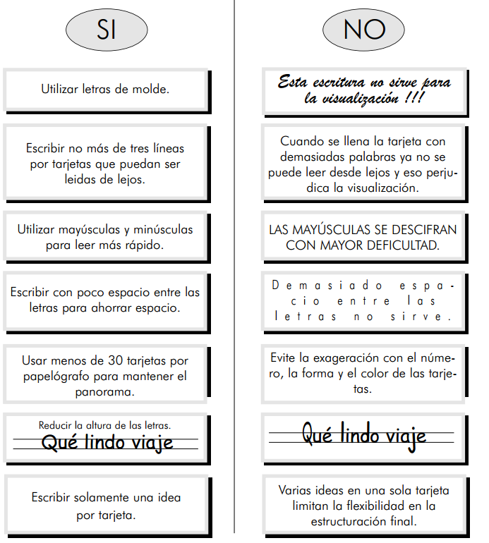
Reglas para el uso de la tarjetas:
6

Slide 7
Objetivo de la asesoría y asistencia técnica en el proceso de planeamiento del sector cultura
Transferir la metodología y las herramientas metodológicas necesarias para la formulación del PESEM del sector Cultura.
Atender las consultas y preguntas que surjan a lo largo del proceso.

Slide 8
3
Proceso de asistencia técnica por etapas

Slide 9
Fases del Proceso de Planeamiento Estratégico
Fase de Análisis Prospectivo
Fase Estratégica
Fase Institucional
Diseño del modelo conceptual
Escenario apuesta
Misión de la institución
Identificación y análisis de tendencias
Visión
Objetivos estratégicos institucionales, indicadores y metas
Identificación de variables estratégicas
Objetivos estratégicos, indicadores y metas
Acciones estratégicas institucionales
Diagnóstico de variables estratégicas
Acciones estratégicas
Identificación de la ruta estratégica institucional
Construcción de escenarios
Identificación de la ruta estratégica
Vinculación con la estructura programática del presupuesto público
Fase de Seguimiento
Coordinación con órganos de la Entidad
Recopilación y análisis de la información
Elaboración del Informe de Análisis Estratégico

Slide 10
Fase de análisis prospectivo
Etapa
Actividad
Producto
Recolección de información
Identificación y comprensión del sector
Modelo conceptual graficado
1. Desarrollo del modelo conceptual
Búsqueda e identificación de tendencias
Selección de tendencias pertinentes
Impacto de las tendencias en el modelo conceptual
Listado de tendencias e impacto en modelo conceptual
2. Identificación y análisis de tendencias
3. Identificación de variables estratégicas
Listado de variables a partir del modelo conceptual y tendencias
Priorización de variables
Listado de variables estratégicas
4. Diagnóstico de variables estratégicas
Formulación de indicadores
Diagnóstico de la evolución histórica
Diagnóstico de la situación actual
5. Construcción de escenarios
Determinar el escenario óptimo
Determinar el escenario tendencial
Determinar escenarios exploratorios
Matriz de riesgos y oportunidades
Elaboración de escenarios e Informe de riesgos y oportunidades

Slide 11
Objetivo: Comprender al sector como un sistema e identificar sus componentes.
Fase Análisis Prospectivo
Componentes: Son el conjunto de elementos que representan al sector y describen aspectos que lo definen como un sistema.
Diseño del modelo conceptual
Identificación y análisis de tendencias
Procedimiento:
Recolección de información
Graficar el modelo conceptual
Identificación de variables estratégicas
Diagnóstico de variables estratégicas
Construcción de escenarios
Advertencias:
No es el organigrama del sector
No refleja los cargos de los participantes
No refleja necesariamente las funciones que desarrolla actualmente el sector
Notes:
Componentes que conforman y explican el sistema principal, a través de sus interacción
Análisis endógeno del sistema.
Futuro.

Slide 12
Objetivo: Analizar el entorno en donde se desarrolla el Sector.
Tendencia: es el posible comportamiento a futuro de una variable, asumiendo la continuidad de su patrón histórico
Fase Análisis Prospectivo
Diseño del modelo conceptual
Procedimiento:
Identificación y análisis de tendencias
Búsqueda e identificación de tendencias
Selección de las tendencias pertinentes
Análisis del impacto de las tendencias sobre la gráfica del modelo conceptual
Identificación de variables estratégicas
Diagnóstico de variables estratégicas
Construcción de escenarios
Pertinencia: es el grado de vinculación o relación que tiene la tendencia con el Sector
Impacto: es la capacidad de una tendencia para generar cambios en los componentes del sector
Notes:
Componentes que conforman y explican el sistema principal, a través de sus interacción
Análisis endógeno del sistema.
Futuro.

Slide 13
Objetivo: Identificar las variables que condicionaran el desempeño del sector (cambios )
Fase Análisis Prospectivo
Variable: es una cualidad o característica concreta del sector, identiﬁcable y distinta de otras, susceptible de cambio y medición
Diseño del modelo conceptual
Identificación y análisis de tendencias
Procedimiento:
Identificación de variables estratégicas
Identificar variables endógenas y exógenas
Priorización de variables
Listado de variables estratégicas
Diagnóstico de variables estratégicas
Construcción de escenarios
Notes:
Componentes que conforman y explican el sistema principal, a través de sus interacción
Análisis endógeno del sistema.
Futuro.

Slide 14
Objetivo: Desarrollar la información que permita caracterizar a las variables que condicionaran el desempeño del sector
Fase Análisis Prospectivo
El diagnóstico se realiza utilizando el conjunto de variables estratégicas seleccionadas.
Diseño del modelo conceptual
Identificación y análisis de tendencias
Procedimiento:
Identificación de variables estratégicas
Definición de la información a ser analizada
Diagnóstico de la evolución histórica
Diagnóstico de la situación actual
Diagnóstico de variables estratégicas
Construcción de escenarios
Notes:
Componentes que conforman y explican el sistema principal, a través de sus interacción
Análisis endógeno del sistema.
Futuro.

Slide 15
Objetivo: Construir situaciones futuras para el Sector
Escenario: Es la descripción de una situación futura. Se construye sobre el conjunto de las variables estratégicas y refleja un comportamiento futuro de las mismas, permitiendo reconocer los riesgos y oportunidades.
Fase Análisis Prospectivo
Diseño del modelo conceptual
Procedimiento:
Construcción de escenario óptimo
Construcción de escenario tendencial
Construcción del escenario exploratorio(s)
Identificación de riesgos y oportunidades
Identificación y análisis de tendencias
Identificación de variables estratégicas
Diagnóstico de variables estratégicas
Construcción de escenarios
Escenario Óptimo: es el mejor estado posible de futuro de cada variable estratégica frente al cual puede
compararse cualquier situación pasada, presente o futura.
Escenario tendencial: Es el escenario de futuro que refleja el comportamiento de las variables estratégicas manteniendo la continuidad de su patrón histórico
Escenarios Exploratorios: son posibles modiﬁcaciones en el comportamiento de algunas de las variables estratégicas que generan cambios signiﬁcativos en el futuro, diferentes a los previstos en el Escenario Tendencial.
Notes:
Componentes que conforman y explican el sistema principal, a través de sus interacción
Análisis endógeno del sistema.
Futuro.

Slide 16
Fase de análisis estratégico
Etapa
Detalle
Producto
1. Escenario apuesta
Determinar la situación deseada
2. Visión
Generar una visión a futuro
Escenario apuesta y Visión
3. Objetivos estratégicos, indicadores y metas
Identificar objetivos estratégicos
Identificar indicadores
Identificar metas
4. Acciones estratégicas
Identificar y seleccionar acciones estratégicas
Listado de objetivos, indicadores, metas, acciones y rutas estratégicas
5. Identificación ruta estratégica
Ordenar y priorizar acciones estratégicas
Construir ruta estratégica

Slide 17
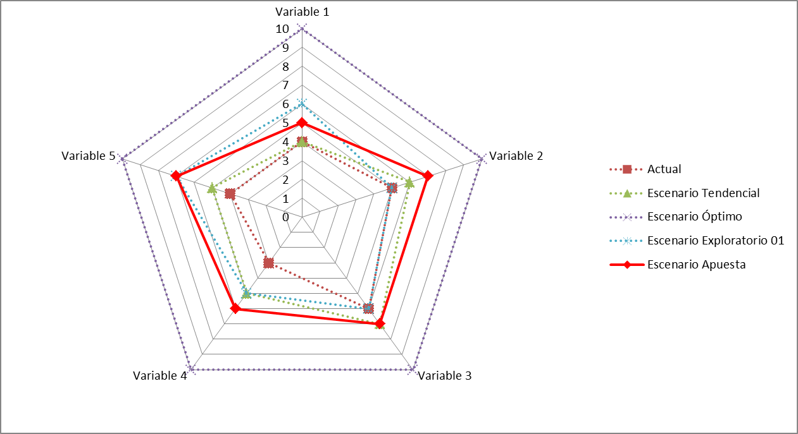
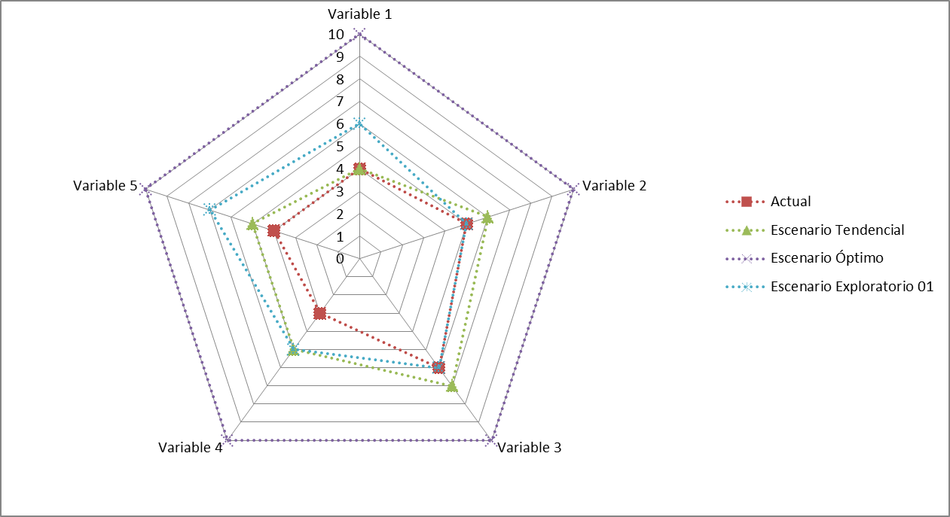
ESCENARIO APUESTA
Determinado sobre los escenarios construidos en la fase de análisis prospectivo
Variable | Actual | Escenario Tendencial | Escenario Óptimo | Escenario Exploratorio 01 | Escenario Apuesta
Variable 1 | 4 | 4 | 10 | 6 | 5
Variable 2 | 5 | 6 | 10 | 5 | 7
Variable 3 | 6 | 7 | 10 | 6 | 7
Variable 4 | 3 | 5 | 10 | 5 | 6
Variable 5 | 4 | 5 | 10 | 7 | 7
Fase Estratégica
Escenario apuesta
Visión
Objetivos estratégicos, indicadores y metas
Acciones estratégicas
Identificación ruta estratégica
Representa la aspiración a ser lograda en un tiempo determinado

Slide 18
VISIÓN
Se construye de acuerdo al escenario apuesta y teniendo como referencia el escenario óptimo
Fase Estratégica
Escenario apuesta
Escenario Óptimo | Escenario Apuesta | Variable
10 | 5 | Variable 1
10 | 7 | Variable 2
10 | 7 | Variable 3
10 | 6 | Variable 4
10 | 7 | Variable 5
(2021) “…llegamos a un 97% de cobertura educativa,…, el 80% de locales educativo cuenta con los tres servicios básicos… “
Visión
Objetivos estratégicos, indicadores y metas
Acciones estratégicas
Identificación ruta estratégica
La visión se utiliza y se construye para servir de motivador y movilizador de voluntades hacia un fin común.

Slide 19
OBJETIVOS ESTRATÉGICOS
Se derivan de las variables estratégicas en el escenario apuesta
Fase Estratégica
Variables | Objetivos | Indicador | Meta (2021)
Cobertura Educativa | Mejorar los niveles de acceso en educación inicial | tasa neta de matrícula inicial | 97%
 | Mejorar los niveles de acceso en educación primaria | tasa neta de matrícula primaria | 98%
Infraestructura | Garantizar los servicios básicos en las Instituciones Educativas | % de Instituciones Educativas con servicios básicos | 80%
Escenario apuesta
Visión
Objetivos estratégicos, indicadores y metas
Acciones estratégicas
Identificación ruta estratégica
Los objetivos deben articularse a los objetivos nacionales específicos.

Slide 20
ACCIONES ESTRATÉGICAS
Fase Estratégica
Escenario apuesta
Son las necesarias para alcanzar los objetivos estratégicos
Visión
Objetivos Estratégicos | Acciones Estratégicas
Garantizar los servicios básicos en las Instituciones Educativas | Definir estándares de infraestructura y servicios básicos
 | Transferencia de recursos
 | Censo Nacional de la Infraestructura Educativa
 | …
Objetivos estratégicos, indicadores y metas
Acciones estratégicas
Identificación ruta estratégica

Slide 21
RUTA ESTRATÉGICA
Fase Estratégica
Escenario apuesta
Contiene las acciones estratégicas priorizadas
Ruta Estratégica
Visión
Priorización | Acciones Estratégicas
1 | Censo Nacional de la Infraestructura Educativa
2 | Definir estándares de infraestructura y servicios básicos
3 | Transferencia de recursos
4 | …
Objetivos estratégicos, indicadores y metas
Acciones estratégicas
Identificación ruta estratégica

Slide 22
4
Plan de trabajo y metodología participativa

Slide 23
Metodología participativa
Etapa | Actividad | Actores Participantes | Metodología
Desarrollo del Modelo Conceptual | Identificación y comprensión del sector Cultura | Expertos | Reunión Participativa: 1 Primero elaboración de propuestas individuales y después colectivas. 2 Una segunda opción de trabajo es el Metaplan con la pregunta: ¿Qué es lo que hace su Dirección?
Identificación de Variables Estratégicas | Validar variables estratégicas | Actores | Las variables pueden validarse a través de 1 Una encuesta presencial o virtual según importancia, pertinencia e influencia.
Escenario Apuesta | Validación de escenario apuesta con actores | Actores | Reunión Expositiva: Un papelógrafo mostrando el escenario apuesta acompañado de otro donde los actores escriben sus opiniones.
Identificación de Ruta Estratégica | Validación de acciones y rutas estratégicas con actores | Actores | Reunión expositiva donde se transmite la ruta estratégica y acciones; y se recogen los aportes de los actores.
23

Slide 24
5
Insumos básicos

Slide 25
6
Roles de los equipos

Slide 26
Asistir a las sesiones y talleres durante el proceso
Elaborar los productos requeridos en cada fase del proceso de elaboración del PESEM
Sustentar y presentar los productos en los Talleres con la Comisión de Planeamiento Estratégico
Facilitar los Talleres de Validación
EQUIPO TÉCNICO
Asistir a los Talleres de Validación
Validar y aprobar los productos elaborados en cada fase del proceso de elaboración del PESEM
COMISIÓN DE PLANEAMIENTO ESTRATÉGICO
Facilitar las sesiones con el equipo técnico
Transferir la metodología y herramientas metodológicas del proceso al equipo técnico
Asesorar al equipo técnico en la elaboración de los productos requeridos en cada fase del proceso de elaboración del PESEM
MONITORES CEPLAN

Slide 27
7
Próximos pasos

Slide 28
Objetivo: Comprender al sector como un sistema e identificar sus componentes.
Fase Análisis Prospectivo
Componentes: Son el conjunto de elementos que representan al sector y describen aspectos que lo definen como un sistema.
Diseño del modelo conceptual
Identificación y análisis de tendencias
Procedimiento:
Recolección de información
Graficar el modelo conceptual
Identificación de variables estratégicas
Diagnóstico de variables estratégicas
Construcción de escenarios
Advertencias:
No es el organigrama del sector
No refleja los cargos de los participantes
No refleja necesariamente las funciones que desarrolla actualmente el sector
Notes:
Componentes que conforman y explican el sistema principal, a través de sus interacción
Análisis endógeno del sistema.
Futuro.

Slide 29
Junio
2014
Gracias.

